Slide 1



MINISTERE DE L’ENSEIGNEMENT SUPERIEUR
ET DE LA RECHERCHE SCIENTIFIQUE
REPUBLIQUE DE COTE D’IVOIRE
Union-Discipline Travail
MINISTERE DE L’ENSEIGNEMENT SUPERIEUR
ET DE LA RECHERCHE SCIENTIFIQUE
UFR Sciences Médicales Abidjan
UFR Sciences Médicales Bouaké
Traumatisme obstétrical
Cellule de Pédagogie Pédiatrie
Sous la Direction du Professeur OULAI Soumahoro
Prof Agrégé ASSE Kouadio Vincent
Dr AZAGOH-KOUADIO Richard

Slide 2
Intérêt
Causes fréquentes de consultation en néonatologie
Peut mettre en jeu le pronostic vital
Risque d’handicap fonctionnel après guérison

Slide 3
Compétences attendues
Soins propres | Soins délégués | Soins de collaboration | Conseils & prévention
Panser une plaie Aider la mère à habiller le nouveau-né Placer le nouveau-né en incubateur ou table chauffante Placer une lunette nasale Soins habituels du nouveau-né Prendre les constantes | Placer une perfusion, Administrer des médicaments Brancher le nouveau-né sous oxygène Surveiller le nouveau-né | Collaborer avec le médecin à la réalisation des examens de biologie et de radiologie Accompagner ou faire accompagner le nouveau-né en rééducation fonctionnel | CCC CPN Accouchement à l’hôpital Ne pas masser ni inciser une collection sanguine du crâne

Slide 4
Objectif général
Connaître le traumatisme du nouveau-né pour une meilleure participation à ses soins

Slide 5
Objectifs spécifiques
Citer les facteurs favorisant du T. obstétrical
Décrire les signes cliniques des trois traumatismes obstétricaux suivant: cephalhématome, bosse serosanguine, paralysie du plexus brachial
Citer les problèmes du traumatisme obstétrical
Enoncer les rôles de soins de l’agent de santé dans la prise en charge du traumatisme obstétrical

Slide 6
Plan
Introduction
Facteurs favorisants
Cas clinique
Problèmes & devenir
Rôles de soins
Conclusion

Slide 7
Introduction
Traumatisme obstétrical
  Ensemble des lésions (partie molle, osseuse, nerveuse & vasculaire) constatées à la naissance ou des heures voire jour après la naissance et provoquées par l’acte d’accouchement

Slide 8
Facteurs favorisants
Mauvais suivi de la grossesse
Accouchement à domicile
Dystocie mécanique (bassin rétréci)
Mère
Enfant
Prématuré
Hypotrophe
macrosomie
Malformation
Présentation vicieuse
Communauté
Agent de santé
Manque de formation de l’accoucheur traditionnel
Césarienne, ventouse, forcep
Manœuvre de Mauriceau
Traction appuyée sur le membre

Slide 9
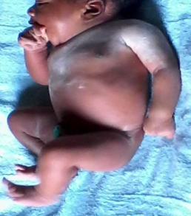
Cas clinique
Betchuinssa a 1 jour de vie. La mère est inquiète car le membre supérieur gauche de son fils est allongé, collé au corps et ne bouge pas bien. La mère a 17 ans mesure 1m48, avec un bassin limite. L’accouchement s’est fait par voie basse. Le dégagement de la tête de la filière génitale s’est fait avec une forte traction sur l’épaule.
Poids: 4250g
Taille: 54cm
PC: 36 cm
Betchuinssa en dialecte baoulé signifie « on a tiré sur mon bras »

Slide 10
Travail à faire
Quels sont les facteurs qui ont favorisé le problème de santé de Betchuinssa
Quel est le problème de santé du nouveau-né Betchuinssa
Quels autres problèmes fréquents de santé de ce type que vous connaissez?
Quels soins appropriés faut-il apporter à Betchuinssa?
Betchuinssa en dialecte baoulé signifie « on a tiré sur mon bras »

Slide 11
Reconnaître le traumatisme obstétrical
Interroger les documents sources
  Carnet de santé de la mère et de l’enfant
  Dossier obstétrical
Examiner le nouveau-né
  Rechercher les signes physiques de traumatisme
  Classer le traumatisme (partie molle, osseuse, nerveuse & vasculaire)

Slide 12
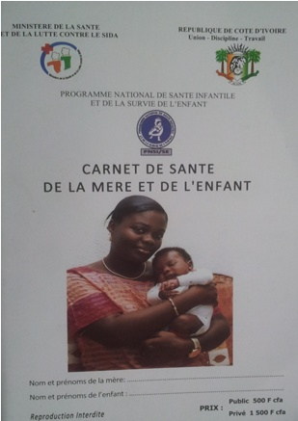
Interroger les documents sources
CPN
Hauteur utérine anormale (< ou >)
Terme de la grossesse anormal (< ou >)
APGAR souvent anormal
Mensurations inférieures ou supérieur à la normale ( hypotrophe ou macrosome)

Slide 13
Examiner le nouveau-né
Précautions
se laver les mains,
placer le nouveau-né sous une table chauffante
bon éclairage
Eviter courant d’air sur le nouveau-né
Rechercher à l’examen
signes physiques d’hypotrophie, de prématurité ou de macrosomie,
classer le traumatisme du nouveau-né)

Slide 14
Résumé de l’examen de Betchuinssa
Interrogatoire
Dystocie maternelle (Bassin limite)
Nouveau-né macrosome
Examen physique
Asymetrie de mouvement aux membres supérieurs
Membre supérieur gauche allongé au corps en adduction, avec la main en pronation
Conclusion
Paralysie du plexus brachial gauche

Slide 15
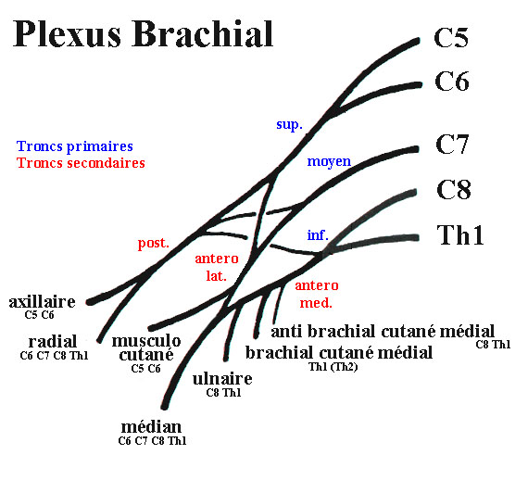
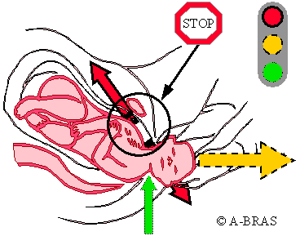
Pathogénie de la paralysie du plexus brachial

Slide 16
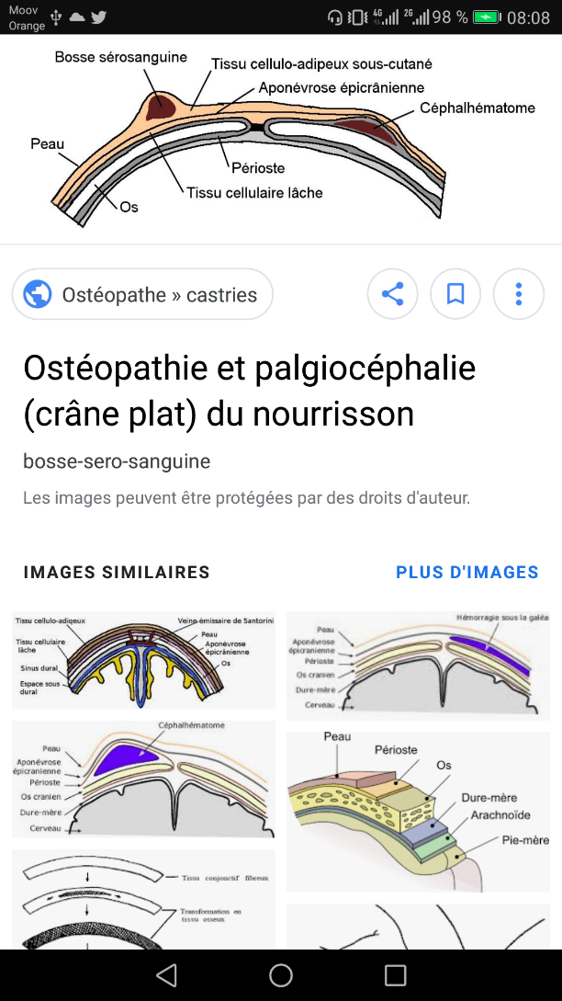
Autres traumatismes fréquents
Partie molles
Plaies
Céphalhématome
Bosse sérosanguine
NB: comparer le cephalomatome et la bosse sero-sanguine

Slide 17
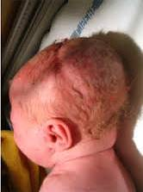
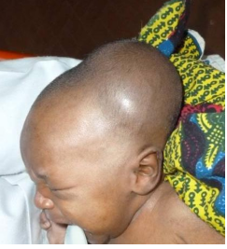
Autres traumatismes fréquents
Céphalhématome
Avant massage
Compliqué après massage
NB: comparer le cephalomatome et la bosse sero-sanguine

Slide 18
Autres traumatismes fréquents
Partie osseuse
Fracture des os long
Fracture de la clavicule
NB: comparer le cephalomatome et la bosse sero-sanguine

Slide 19
Collaborer à la réalisation du bilan
Biologie
Hémogramme
Imagerie
Radiographie du thorax

Slide 20
Problèmes
Collection sanguine
anémie
Ictère
Transmission de maladie (VIH/sida, hépatite B) si transfusion
Paralysie du plexus brachial /Fracture
Douleur
Mobilité et posture

Slide 21
Devenir
Handicap fonctionnel

Slide 22
2 types de soins
Préventifs
  CCC
Curatifs
  ESPC : soins habituels + ordonnance de sortie
  ES de référence: selon indications médicales

Slide 23
Rôles de soins IDE/SF
Soins propres | Soins délégués | Soins de collaboration | Conseils & prévention
Panser une plaie Aider la mère à habiller le nouveau-né Placer le nouveau-né en incubateur ou table chauffante Placer une lunette nasale Soins habituels du nouveau-né Prendre les constantes | Placer une perfusion, Administrer des médicaments Brancher le nouveau-né sous oxygène Surveiller le nouveau-né | Collaborer avec le médecin à la réalisation des examens de biologie et de radiologie Accompagner ou faire accompagner le nouveau-né en rééducation fonctionnel | CCC CPN Accouchement à l’hôpital Ne pas masser ni inciser une collection sanguine du crâne

Slide 24
Ordonnance (collection sanguine)
Conseils
Manipuler avec douceur
Ne pas masser ni inciser
Allaitement exclusif
Hygiène dans les soins corporels
Revenir en consultation chaque semaine
Médicaments
Vit K1 1 mg en IM
Acide folique 5mg
Ferrostrane 0,5 à 1ml x 2/j dès J8

Slide 25
Ordonnance (paralysie plexus brachial)
Conseils
Conseils pour habiller l’enfant
Manipuler avec douceur, ne pas masser
Maintenir du membre en position fonctionnelle Allaitement exclusif
Hygiène dans les soins corporels
Revenir en consultation chaque semaine
Médicaments
Paracétamol (60 mg/kg/j voie orale, à repartir en 4 fois/j)

Slide 26
Ordonnance (Fracture fermée de la clavicule)
Conseils
Conseils pour habiller l’enfant
Manipuler avec douceur, ne pas masser
Allaitement exclusif
Hygiène dans les soins corporels
Revenir en consultation chaque semaine
Médicaments
Paracétamol (60 mg/kg/j voie orale, à repartir en 4 fois/j)

Slide 27
Conclusion
Traumatisme obstétrical fréquent en néonatologie
Facteurs favorisants variés
Diagnostic essentiellement clinique
Rôles du soignant: préventifs et curatifs

